Slide 1
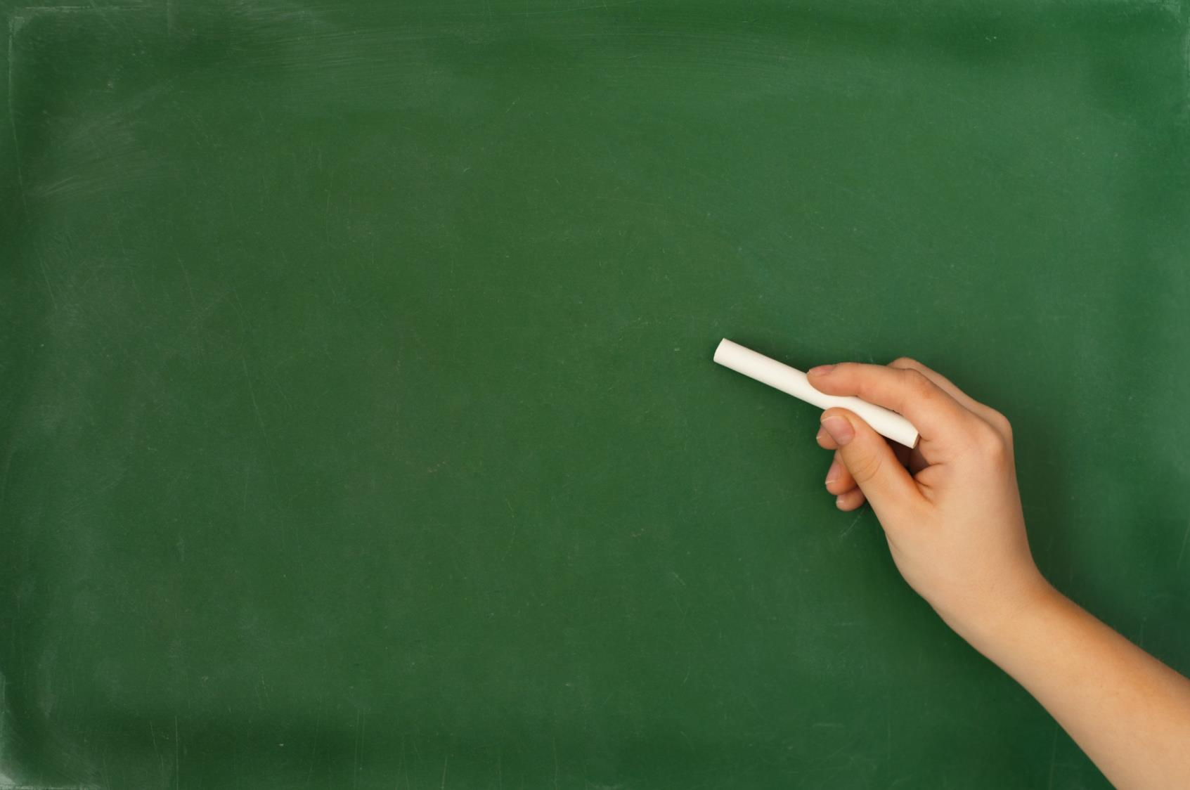
An tOideachas in Éirinn

Slide 2
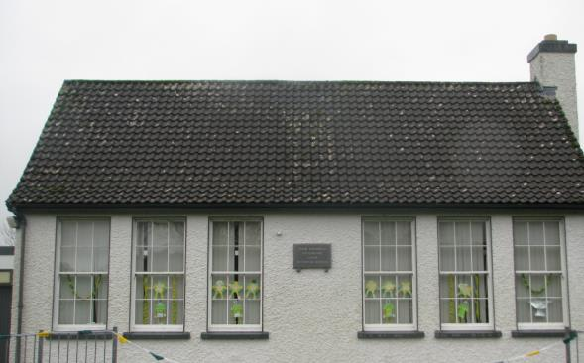
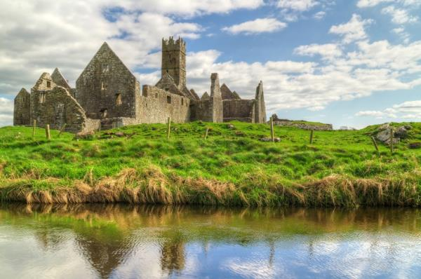
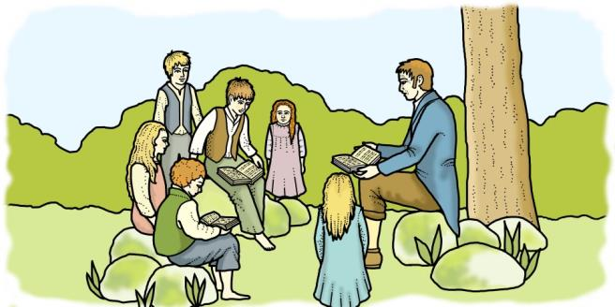
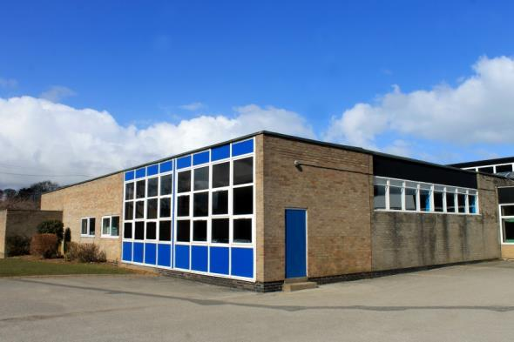
Cén bhaint atá ag na pictiúir seo lena chéile, meas tú?
Pictiúir iad ar fad d’áiteanna a bhfuil baint acu leis an oideachas in Éirinn.

Slide 3
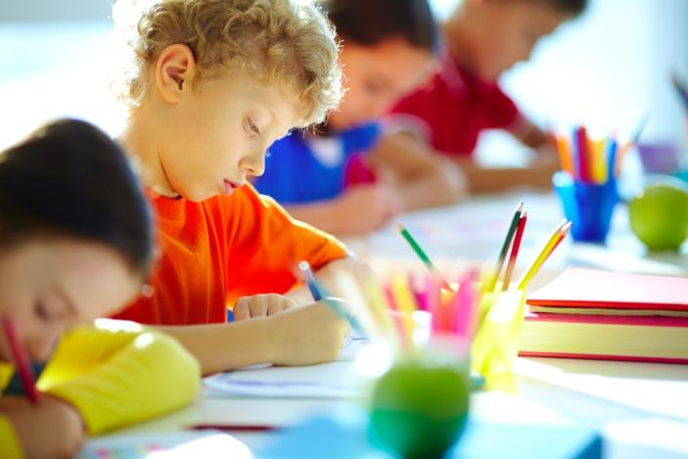
De réir dhlí na hÉireann sa lá atá inniu ann, caithfidh gach páiste atá idir 6 bliana agus 16 bliana d’aois freastal ar an scoil. Ach ní mar sin a bhí i gcónaí.
Rachaimid siar anois chun súil a chaitheamh ar chúrsaí oideachais in Éirinn san am a chuaigh thart.

Slide 4
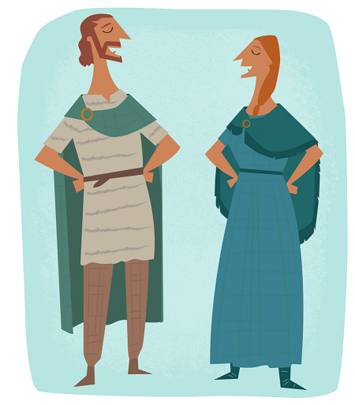
Tabharfaimid cuairt ar dtús ar na Ceiltigh. An cuimhin leat cérbh iad na Ceiltigh?

Slide 5
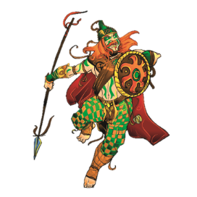
Amlíne
RCh
AD
600
400
200
0
200
400
600
800
1000
1200
1400
1600
1800
2000
An lá atá inniu ann.
Tháinig na Ceiltigh go hÉirinn (600 RCh).
Grúpa treibheanna ba ea na Ceiltigh a mhair san Eoraip breis agus 2000 bliain ó shin. Tháinig na Ceiltigh go hÉirinn timpeall 600 RCh.

Slide 6
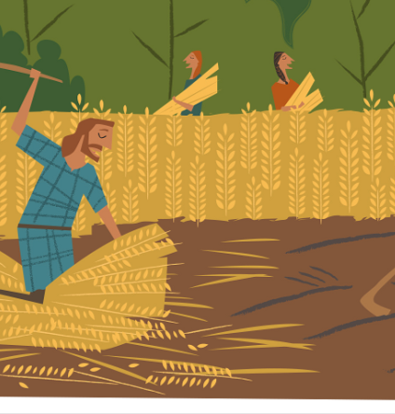
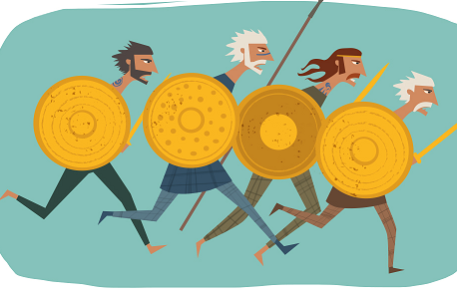
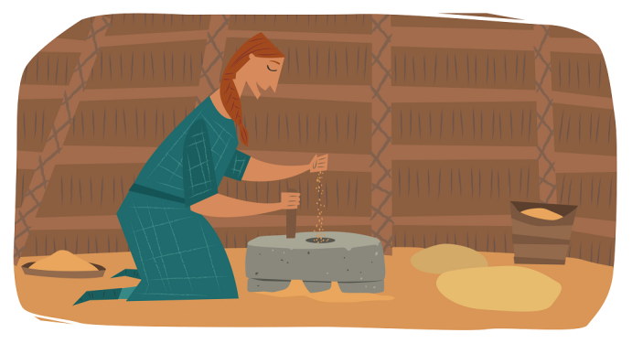
Óna muintir féin sa bhaile is mó a d’fhoghlaimíodh páistí na gCeilteach scileanna nua. Chuirtí leanaí
amach ar altramas chuig teaghlaigh eile freisin
chun scileanna ar leith a fhoghlaim.
D’fhoghlaimíodh na buachaillí scileanna feirmeoireachta agus scileanna cogaíochta, mar shampla.
D’fhoghlaimíodh na cailíní conas cócaireacht agus obair tí a dhéanamh, i measc rudaí eile.

Slide 7
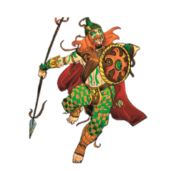
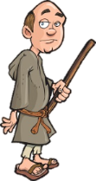
Amlíne
RCh
AD
600
400
200
0
200
400
600
800
1000
1200
1400
1600
1800
2000
An lá atá inniu ann.
Tháinig na Ceiltigh go hÉirinn (600 RCh).
Scoileanna sna mainistreacha (AD 450).
I ndiaidh theacht na Críostaíochta go hÉirinn tuairim is 1500 bliain ó shin, bunaíodh mainistreacha ar fud na tíre. Ba mhinic a osclaíodh scoileanna sna mainistreacha sin. D’fhoghlaimíodh na mic léinn sna scoileanna sin conas an Laidin a léamh agus
a scríobh.

Slide 8
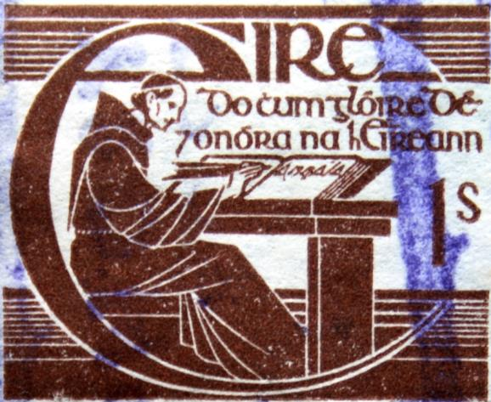
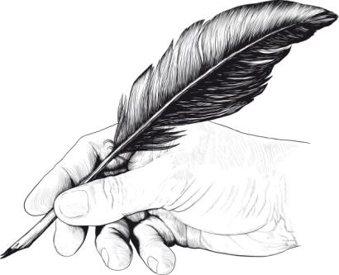
Má bhí cóip de leabhar ag teastáil sa mhainistir ba ghá an leabhar a chóipeáil de lámh. ‘Lámhscríbhinn’ a thugtar ar leabhar den chineál sin. Ar phár a scríobhaidís seachas ar pháipéar. As craiceann lao a dhéantaí an pár. As cleití a dhéantaí na pinn a bhíodh acu. As duilleoga agus feithidí a dhéantaí an dúch.

Slide 9
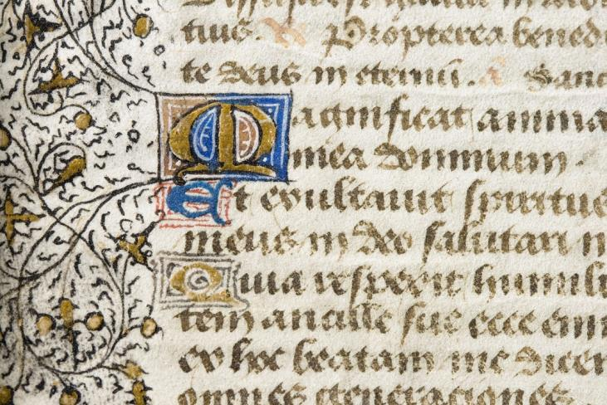
Tá an-chuid de na lámhscríbhinní a rinne na manaigh fós le feiceáil sa lá atá inniu ann. Is féidir féachaint ar an lámhscríbhinn cháiliúil ‘Leabhar Cheanannais’ i gColáiste na Tríonóide i mBaile Átha Cliath. Tá leagan digiteach den lámhscríbhinn le feiceáil anseo:
http://digitalcollections.tcd.ie/home/index.php? DRIS_ID=MS58_003v

Slide 10
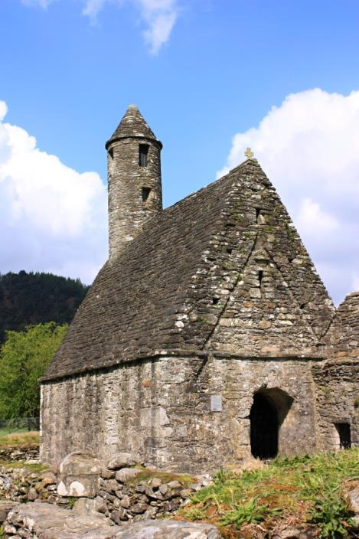
Thagadh mic léinn as gach aird d’Éirinn chun staidéar a dhéanamh sna mainistreacha. Thagadh mic léinn ón mBreatain agus ó mhór-roinn na hEorpa chomh maith. Toisc go raibh an oiread sin mainistreacha agus scoileanna in Éirinn an t-am sin tugadh Oileán na Naomh agus na nOllúna
ar an tír.

Slide 11
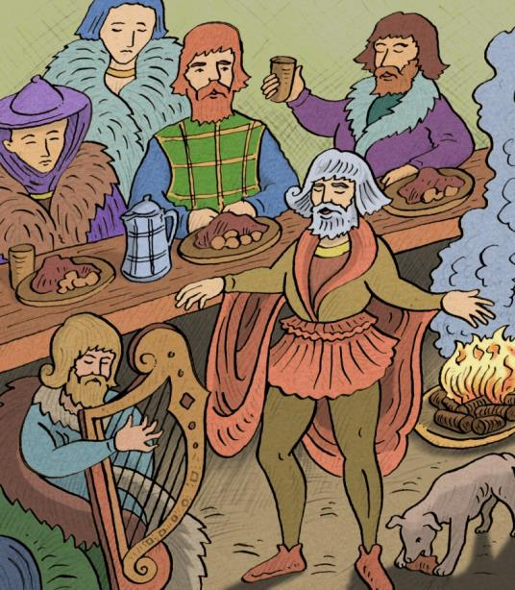
Bhí scoileanna eile in Éirinn le linn ré na mainistreacha. Scoileanna na mbard a thugtar ar na scoileanna sin.
Filí a bhíodh i mbun na scoileanna sin. D’fhreastalaíodh buachaillí a bhí ag iarraidh bheith ina bhfilí orthu. An t-am sin duine an-tábhachtach ba ea an file. Bhí an–mheas ag na daoine air. Dhéanadh an file an rí nó an taoiseach a mholadh ina chuid dánta. Bhí sé tábhachtach don rí nó don taoiseach go mbeadh file maith aige.
Ní raibh cead ach ag teaghlaigh áirithe freastal ar scoileanna na mbard. Ní raibh siad ar fáil don chuid is mó de mhuintir na hÉireann.

Slide 12
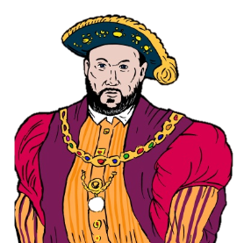
Amlíne
RCh
AD
600
400
200
0
200
400
600
800
1000
1200
1400
1600
1800
2000
Tháinig na Ceiltigh go hÉirinn (600 RCh).
Scoileanna sna mainistreacha (AD 450).
Scoileanna paróiste (1537).
Ón mbliain 1537 ar aghaidh thosaigh rialtas Shasana ag bunú scoileanna in Éirinn. Bhí cineálacha éagsúla scoileanna i gceist, scoileanna paróiste, scoileanna gramadaí agus scoileanna cairte, mar shampla. Bhí an Béarla agus an creideamh Protastúnach á dteagasc sna scoileanna seo. Ba í an Ghaeilge a bhí ag formhór de mhuintir na hÉireann ag an am agus ba Chaitlicigh iad freisin.

Slide 13
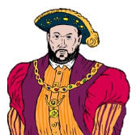
Amlíne
RCh
AD
600
400
200
0
200
400
600
800
1000
1200
1400
1600
1800
2000
Na Péindlíthe.
Tháinig na Ceiltigh go hÉirinn (600 RCh).
Scoileanna sna mainistreacha
(AD 450).
Scoileanna paróiste (1537).
Ag deireadh an 17ú haois tugadh dlíthe nua isteach in Éirinn. Na Péindlíthe a thugtar ar na dlíthe seo. De réir na bPéindlíthe ní raibh cead ag Caitlicigh a bheith ina múinteoirí, scoileanna a reáchtáil ná talamh a cheannach. Bhí go leor rudaí eile freisin nach raibh cead acu a dhéanamh. Caitlicigh ba ea 80% de mhuintir na hÉireann ag an am.

Slide 14
Mar sin bhunaigh na Caitlicigh scoileanna rúnda ar a dtugtar scoileanna scairte. Bhíodh na scoileanna sin suite in áiteanna fothainiúla amuigh faoin aer, i seantithe nó i bhfothracha. D’fhoghlaimíodh na páistí go leor ábhar éagsúil sna scoileanna sin: an litriú, an léitheoireacht, an scríbhneoireacht, an mhatamaitic agus an teagasc Críostaí, mar shampla.
Bhí táille le híoc le freastal ar na scoileanna scairte. Mar sin bhí go leor páistí ann nach raibh ábalta freastal orthu de bhrí nach raibh dóthain airgid ag a dtuismitheoirí.

Slide 15
Amlíne
Scoileanna náisiúnta (1831).
RCh
AD
600
400
200
0
200
400
600
800
1000
1200
1400
1600
1800
2000
Scoileanna scairte.
Tháinig na Ceiltigh go hÉirinn (600 RCh).
Scoileanna sna mainistreacha
(AD 450).
Scoileanna paróiste (1537).
Sa bhliain 1831 chuir Rialtas na Breataine tús leis na scoileanna náisiúnta, mar atá againn sa lá atá inniu ann. Den chéad uair in Éirinn bhí oideachas ar fáil saor in aisce do gach páiste idir 6 bliana agus 12 bhliain d’aois.

Slide 16
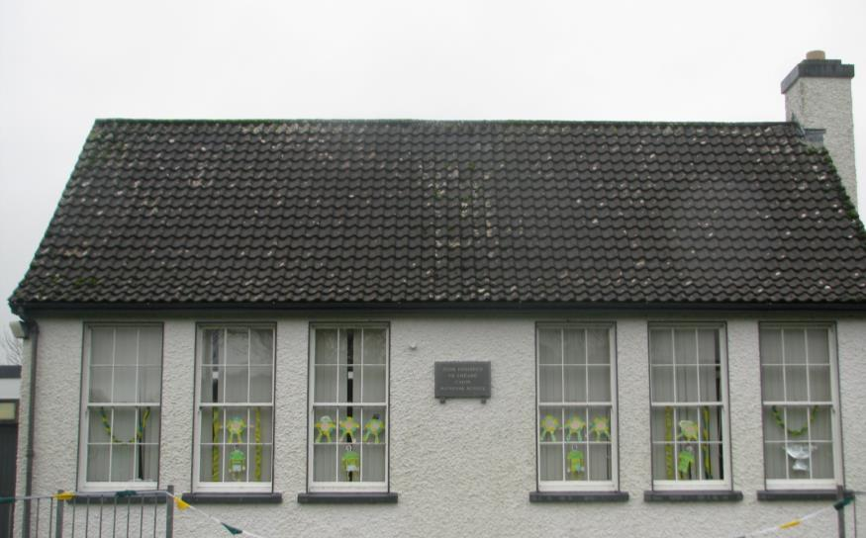
Osclaíodh scoileanna náisiúnta ar fud na tíre ón mbliain sin ar aghaidh. Tá níos mó ná 3000 bunscoil sa tír sa lá atá inniu ann.

Slide 17
Fíor nó Bréagach?
Ráiteas | Fíor | Bréagach
Bhí scoileanna náisiúnta ann in aimsir na gCeilteach.
Scríobhadh na manaigh ar phár.
Chuirtí leanaí amach ar altramas in aimsir na gCeilteach.
Bunaíodh córas na scoileanna náisiúnta sa bhliain 1831.
Scoileanna rúnda ba ea na scoileanna scairte.
Bhí na Péindlíthe i bhfeidhm in aimsir na gCeilteach.
San am a chuaigh thart, d’fhreastalaíodh gach páiste in Éirinn ar scoileanna na mbard.
Tugtar ‘Oileán na Naomh agus na nOllúna’ ar Éirinn.

Slide 18
Tá tuilleadh eolais le fáil ar an suíomh seo:
http://www.askaboutireland.ie/learning-zone/primary-students/5th-+-6th-class/history/my-school-history/education-in-ancient-irel/

Slide 19
Íomhánna:
Máire Ní Ghallchobhair
Peter Donnelly
Christine Warner
Dómhnal Ó Bric
Shutterstock
Rinneadh gach iarracht teacht ar úinéir an chóipchirt i gcás na n‑íomhánna atá ar na sleamhnáin seo. Má rinneadh faillí ar aon bhealach
ó thaobh cóipchirt de ba cheart d’úinéir an chóipchirt teagmháil
a dhéanamh leis na foilsitheoirí. Beidh na foilsitheoirí lántoilteanach socruithe cuí a dhéanamh leis.
© Foras na Gaeilge, 2015
An Gúm, 24-27 Sráid Fhreidric Thuaidh, Baile Átha Cliath 1

